Slide 1
Juurikäävän ekologia ja huomioiminen metsätaloudessa
Sprucerisk-hanke, 19.12.2023

Slide 2
Koulutuspaketin tarkoitus
Metsänhoitosuositusten mukaisen metsänhoidon lisääminen ja ylläpito
Metsätuhojen vähentäminen ja ennaltaehkäisy
Metsänhoidon suositukset - juurikääpätuhojen torjunta (Tapio)
Ilmastokestävän metsänhoidon kouluttaminen
Metsänhoidon suositukset - ilmastokestävä metsänhoito (Tapio)
Ajantasainen tieto metsäammattilaisille ja kouluttajille
Metsäalan opiskelijoiden koulutus
Metsäalan ammattilaisten täydennyskoulutus
Hankemateriaaleja, tutkimustulosten esittely ja vienti koulutustarkoituksessa
Juurikääpätuho-oppaan esittely
Juurikääpätuhojen tunnistaminen ja torjunta (Metsäkeskus)
Juurikääpätuhojen tunnistaminen ja torjunta, verkkokurssi (Metsäkeskus)
Kansallisen metsätuhotietoisuuden laajentaminen
Kirjanpainaja- ja kuusenjuurikäävän tuhojen tunnistaminen ja tuhoriskien arviointi

Slide 3
Koulutuspaketin sisältö
Kuusenjuurikääpä - Lajin esittely
Kuusenjuurikääpä (Heterobasidion parviporum)
Juurikäävän leviäminen
Juurikäävän esiintyminen
Metsätuhot
Hallinnan vaiheet
Metsätuholaki
Metsätuholaki, metsälain 10§ ja ympäristötukikohteet
Ilmastonmuutos ja metsätuhot – ennaltaehkäisy ja vaikutukset
Lämpötilan kasvu
Kuivuustuhot
Tuuli- ja lumituhot
Ilmaston lämpeneminen ja juurikääpä
Kuusenjuurikääpä tuhonaiheuttajana
Havaitseminen ja tunnistaminen
Juurikäävän torjunta
Metsänhoitotoimenpiteet ja juurikääpä
Kantokäsittely
Kannonnosto
Sulan maan hakkuut ja raivaukset
Jaksollinen kasvatus
Jatkuva kasvatus
Lisätietoa
Kartta- ja seurantapalvelut
Lisätietolinkit
Kirjallisuusluettelo

Slide 4
Koulutuspaketin sisältö
Kuusenjuurikääpä - Lajin esittely
Kuusenjuurikääpä (Heterobasidion parviporum)
Juurikäävän leviäminen
Juurikäävän esiintyminen
Metsätuhot
Hallinnan vaiheet
Metsätuholaki
Metsätuholaki, metsälain 10§ ja ympäristötukikohteet
Ilmastonmuutos ja metsätuhot – ennaltaehkäisy ja vaikutukset
Lämpötilan kasvu
Kuivuustuhot
Tuuli- ja lumituhot
Ilmaston lämpeneminen ja juurikääpä
Kuusenjuurikääpä tuhonaiheuttajana
Havaitseminen ja tunnistaminen
Juurikäävän torjunta
Metsänhoitotoimenpiteet ja juurikääpä
Kantokäsittely
Kannonnosto
Sulan maan hakkuut ja raivaukset
Jaksollinen kasvatus
Jatkuva kasvatus
Lisätietoa
Kartta- ja seurantapalvelut
Lisätietolinkit
Kirjallisuusluettelo

Slide 5
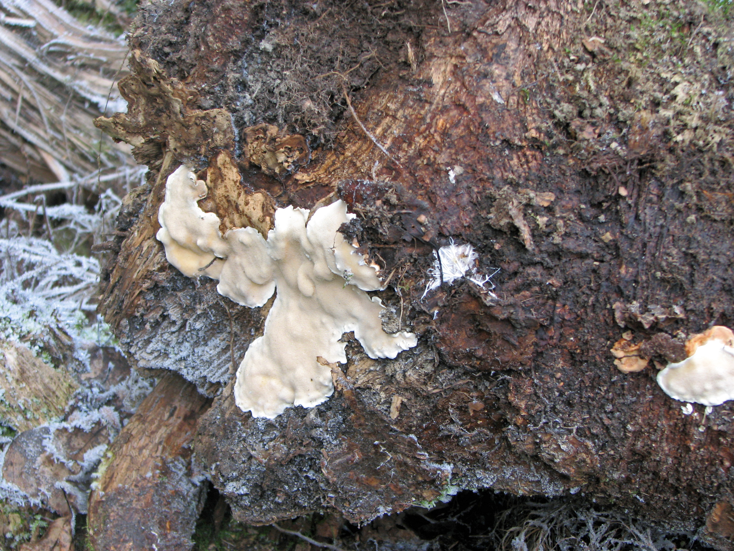
Kuusenjuurikääpä (Heterobasidion parviporum)
Aiheuttaa tyvilahoa kuusikoissa (ja lehtikuusikoissa)
Aiempi kutsumanimi kuusikossa maannousema
Männiköissä männynjuurikääpää (Heterobasidion annosum) kutsutaan tyvitervastaudiksi
Kutsuttu myös juurilahoksi
Männynjuurikääpä lahottaa myös muita puulajeja kuten kuusta, katajaa, koivua, lehtikuusta.
Leviää sulan maan hakkuissa
Kesähakkuiden aloitus 1970-luvulla laukaisi ongelman
Kantokäsittelyt yleistyivät vasta 1990-luvun alkupuolella
Kuusenjuurikäävän aiheuttama arvonmenetys puutavarassa on vuosittain n. 51 miljoonaa euroa
Männynjuurikäävän arvio 0,5-4,4 milj€
Juurikääpä säilyy tartuntakykyisenä päätehakkuukannoissa jopa 40-50 vuotta
Juurikäävän itiöemiä varastoidussa kuusen kannossa. Kuva: ©Tuula Piri, Luke.

Slide 6
Juurikäävän leviäminen
Leviäminen ja tartunnat
Itiölevitteisesti ilmateitse
Juuristo- ja runkovauriot
Tuoreet hakkuupinnat
Suurin osa tartunnoista muutamassa vuorokaudessa
Viikon kuluttua tartuntariskiä ei ole
Talvihakkuukannot eivät alttiita juurikäävälle keväällä
Tartuntariskiä voimistaa juurikäävän esiintyminen alueella
Sienirihmastoissa puuaineessa
Juuriyhteydet
Siirtyy päätehakkuun jälkeisistä kannoista uuteen puusukupolveen
Itiötuotanto
Alkaa keväällä ilman lämpötilan noustessa yli +5 °C
Päättyy lämpötilan jäädessä pysyvästi nollan alapuolelle
Vuotuinen leviämisnopeus
Kuusenkannon juuristossa n. 60 cm
Elävän kuusen juuristossa n. 20 cm
Elävän kuusen rungossa sydän- ja mantopuussa 20-35 cm

Slide 7
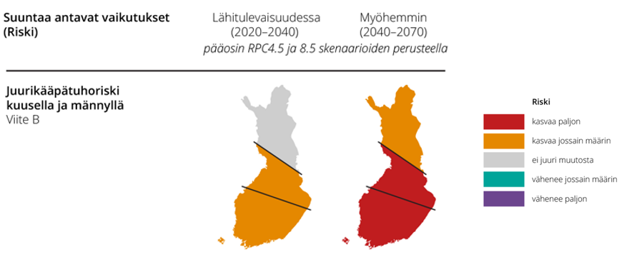
Juurikäävän esiintyminen
Juurikääpää tavataan koko maassa
Tulevaisuudessa riskialue laajenee yhä pohjoisemmas
Luke päivittää juurikääpien esiintymiskartat 2024
Juurikäävän esiintymistä voimistavat
Kasvukauden pidentyminen
Kevään varhaistuminen
Tehoisan lämpösumman kohoaminen
Tulevaisuudessa juurikäävän esiintymistä voidaan saada täsmällisempää tietoa hakkuukoneiden keräämän tiedon avulla
Luken TyviTuho-hanke
TyviTuho-hankkeen esitys, Hiilestä kiinni seminaari 3.11.2023 (Luke)
TyviTuho-projektin sivut (Luke)
Tietoa voidaan hyödyntää esimerkiksi metsän uudistamisen yhteydessä
Kuva: Venäläinen ym. (2020) https://doi.org/10.1111/gcb.15183

Slide 8
Koulutuspaketin sisältö
Kuusenjuurikääpä - Lajin esittely
Kuusenjuurikääpä (Heterobasidion parviporum)
Juurikäävän leviäminen
Juurikäävän esiintyminen
Metsätuhot
Hallinnan vaiheet
Metsätuholaki
Metsätuholaki, metsälain 10§ ja ympäristötukikohteet
Ilmastonmuutos ja metsätuhot – ennaltaehkäisy ja vaikutukset
Lämpötilan kasvu
Kuivuustuhot
Tuuli- ja lumituhot
Ilmaston lämpeneminen ja juurikääpä
Kuusenjuurikääpä tuhonaiheuttajana
Havaitseminen ja tunnistaminen
Juurikäävän torjunta
Metsänhoitotoimenpiteet ja juurikääpä
Kantokäsittely
Kannonnosto
Sulan maan hakkuut ja raivaukset
Jaksollinen kasvatus
Jatkuva kasvatus
Lisätietoa
Kartta- ja seurantapalvelut
Lisätietolinkit
Kirjallisuusluettelo

Slide 9
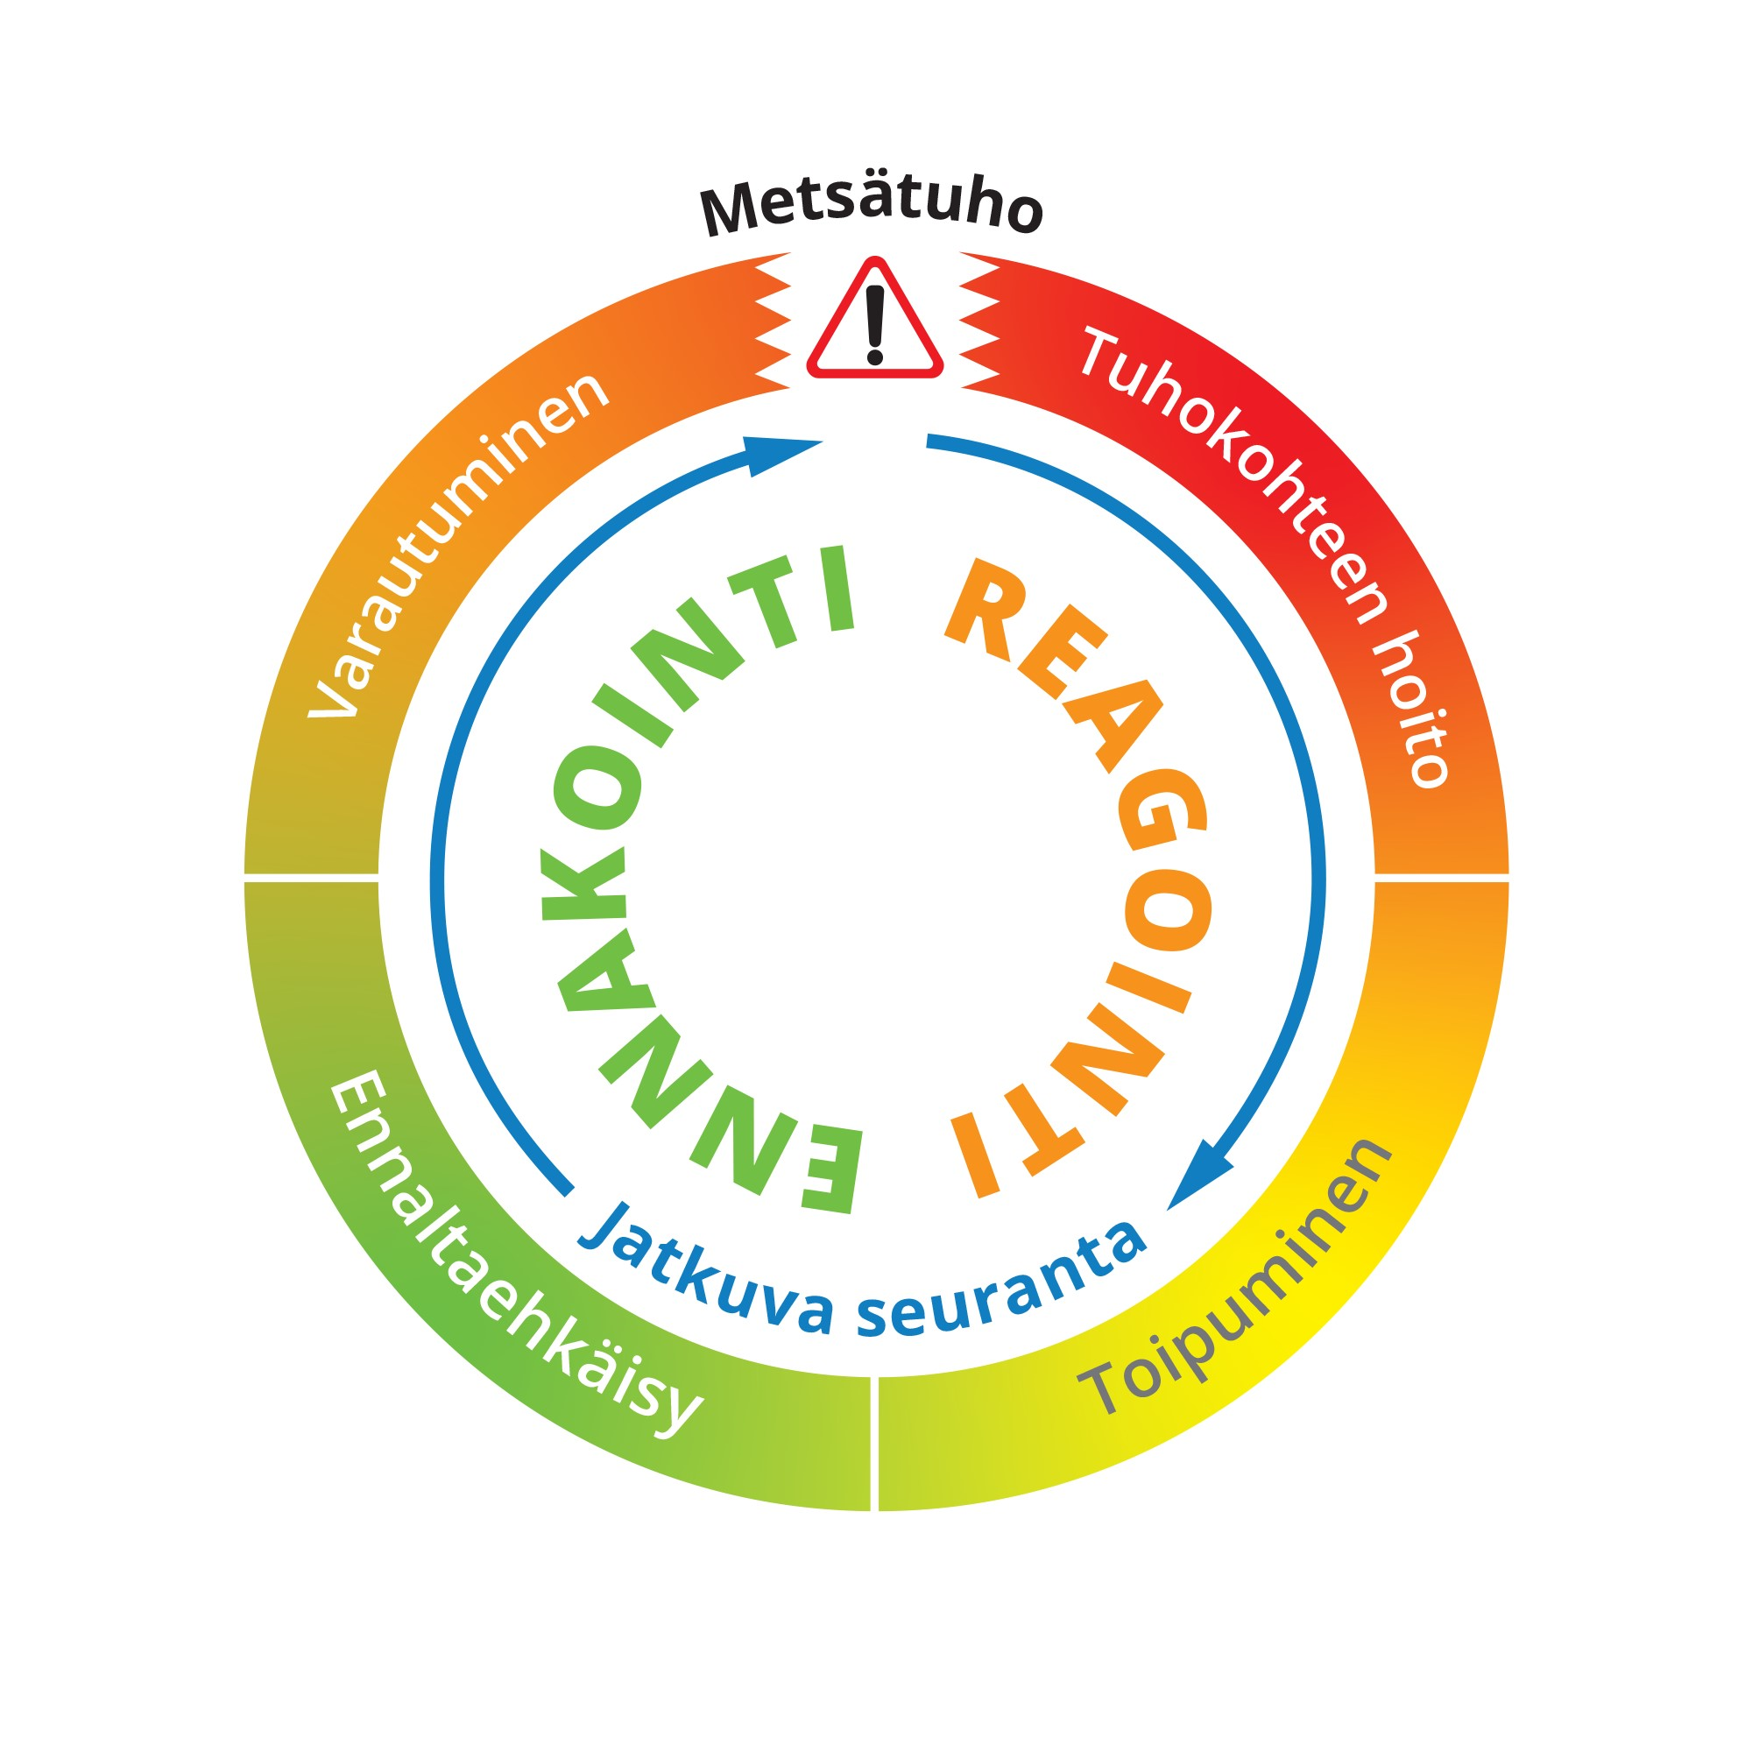
Metsätuhoriskien hallinnan vaiheet
Ennaltaehkäisy
Sekapuustoisuus
Oikea-aikaiset ja sopivat maanmuokkaus- ja metsänhoitotoimenpiteet
Ilmeisen tuhoriskin alueella uudistushakkuut
Tuhoille altistavien käsittelyjen välttäminen
Juurikäävän torjunta metsätuholain mukaisesti
Varautuminen
Riskikohteiden säännöllinen tarkastelu
Juurikäävän tunnistaminen hakkuissa
Tuhokohteen hoito
Tuhojen arviointi ja toimenpiteiden suunnittelu
Metsätuholain ylittävän tuhopuuston korjuu
Hakkuuilmoitus tuhokohteen hakkuuna
Havupuutavaran kesäaikaisten korjuu- ja varastointirajoitusten huomiointi
Toipuminen
Tuhosta selvinneen puuston toipumisen ja mahdollisten seuraustuhojen seuranta
Laajojen tuhoalueiden uudistaminen sopivalla puulajilla
Kuva: Mukaillen lähteestä European Forest Risk Facility 2020.

Slide 10
Metsätuholaki
Laki metsätuhojen torjunnasta (1087/2013) (Finlex)
Lain tarkoituksena on
Ylläpitää metsien terveydentilaa
Torjua metsätuhoja
Velvoittaa hakkuun tekijän huolehtimaan juurikäävän torjunnasta
Eteläisessä (kartan vihreä alue) ja keskisessä (violetti alue) Suomessa 1.5.-30.11. välisenä aikana
Kantokäsittely havupuuvaltaisilla aloilla kasvatus- ja uudistushakkuissa
Kivennäismaalla ja eteläisen Suomen turvemailla, jos havupuuston tilavuus metsikössä on yhteensä yli 50 %
Turvemaalla, jos kuusen tilavuus metsikössä on yli 50 %
Torjuntavelvoite koskee myös ei-metsänhoidollisia havupuuvaltaisia hakkuita, kuten sähkölinjojen sekä teiden ja rautateiden varsien käsittelyä
Ei koske kotitarvehakkuita
Poikkeuksia ja tarkennuksia metsätuholain velvoitteisiin
Hyväksytyt torjuntamenetelmät
Kantokäsittely hyväksytyllä kasvinsuojeluaineella
Puulajin vaihtaminen lehtipuuksi uudistushakkuun jälkeen
Ei hyväksyttäviä
Kantojen nosto
Kulotus
Juurikäävän torjuntaan ei ole velvoitetta jos
Terminen kasvukausi ei ole alkanut
Hakkuuvuorokauden alin lämpötila kohteella on alle 0 °C
Kohteella maassa on yhtenäinen lumipeite
tai
Kohteen sijaintikunnan alin lämpötila kolmen viikkoa ennen hakkuuta on ollut > -10 °C
Kuva: Metsäkeskus

Slide 11
Metsätuholaki, metsälain 10§ ja ympäristötukikohteet
Metsätuholain mukaisesti tuoreen ja kaarnakuoriaisille lisääntymiskelpoisen, yli 10 m³/ha kuusipuutavaran poistaminen on lähtökohtaisesti sallittua metsälain 10 § kohteilta tai kestävän metsätalouden rahoituslain (KEMERA) mukaisilta määräaikaisilta ympäristötukialueilta
Hakkuutoimenpiteistä tehtävä metsänkäyttöilmoitus Metsäkeskukselle (juurikääpätuhotapauksissa hakkuun tarkoitukseksi merkitään koodi 6: metsätuhoalue)
Metsätuhosta tulee tehdä merkintä metsänkäyttöilmoitukseen, jos tuho on johtanut hakkuun suunniteluun
Tärkeä tieto myös metsien terveyttä ja tuhotilannetta seuraaville tahoille
Hakkuussa poistetaan 10 m³/ha ylittävä osa
Hakkuun jälkeen Metsäkeskus arvioi kohdekohtaisesti ja ympäristötukisopimuksen mukaisesti elinympäristön tilan, ympäristötukisopimuksen jatkumisen sekä mahdollisen takaisinperittävän osuuden
Ympäristötukisopimuksia mahdollista purkaa kesken sopimuskauden kirjanpainajariskin ollessa suurta
Poikkeuksena metsälain 10§ tarkoitetuilla kohteilla ja Natura 2000 –verkoston alueilla on mahdollista jättää suurempi määrä tuoretta vahingoittunutta puuta, mikäli alueen lahopuuston määrää on tarkoitus kasvattaa
Tällöin maanomistajan tulee ilmoittaa puiden poistamatta jättämisestä Metsäkeskukselle

Slide 12
Koulutuspaketin sisältö
Kuusenjuurikääpä - Lajin esittely
Kuusenjuurikääpä (Heterobasidion parviporum)
Juurikäävän leviäminen
Juurikäävän esiintyminen
Metsätuhot
Hallinnan vaiheet
Metsätuholaki
Metsätuholaki, metsälain 10§ ja ympäristötukikohteet
Ilmastonmuutos ja metsätuhot – ennaltaehkäisy ja vaikutukset
Lämpötilan kasvu
Kuivuustuhot
Tuuli- ja lumituhot
Ilmaston lämpeneminen ja juurikääpä
Kuusenjuurikääpä tuhonaiheuttajana
Havaitseminen ja tunnistaminen
Juurikäävän torjunta
Metsänhoitotoimenpiteet ja juurikääpä
Kantokäsittely
Kannonnosto
Sulan maan hakkuut ja raivaukset
Jaksollinen kasvatus
Jatkuva kasvatus
Lisätietoa
Kartta- ja seurantapalvelut
Lisätietolinkit
Kirjallisuusluettelo

Slide 13
Lämpötilan kasvu Vaikutukset
Lämpötilan kasvu suhteellisesti voimakkaampaa pohjoisilla alueilla
Puuston kasvun on ennakoitu jopa yli kaksinkertaistuvan pohjoisessa Suomessa tämän vuosisadan aikana
Myös juurikäävän aktiivisuus lisääntyy lämpötilan noustessa
Optimilämpötila juurikääpäsienten kasvulle +22 - +28 °C
Kuivuus
Hellepäivien määrä lisääntyy ja kuivuusjaksot yleistyvät sekä keväällä että kesällä
Tuulituhot
Tuulisuudessa ja myrskyjen esiintymisessä ei arvioida tapahtuvan suuria muutoksia
Voimakkaiden myrskyjen osuus saattaa kasvaa
Kylmiä talvia esiintyy aikaisempaa harvemmin
Routajaksot lyhenevät
Etelä-Suomessa maa voi yhä useammin jäädä talvella roudattomaksi
Tehoisan lämpösumman muutoksen ennusteet vuoteen 2069 asti. Kuvissa esitetty skenaario RCP4.5 kuvaa kohtuullista ilmastonmuutosta. Kuva: Ilmatieteen laitos.

Slide 14
Abioottiset tuhot Ennaltaehkäisy
Kiertoaika ja hakkuut
Huomio myös tuleviin kasvuolosuhteisiin
Vallitsevien ennusteiden mukaan nyt istutetut kuuset kohtaavat aiempaa voimakkaampia ja toistuvampia kuivuusjaksoja ennen uudistuskypsyyttä
Voimakasta kasvatusharvennusta tulee välttää kuivuuden aikana
Kasvupaikka ja puulajivalinta
Suositaan kasvupaikkakohtaisesti parhaiten menestyviä puulajeja
Etelä-Suomessa viljellään kuusta harkiten vain sille sopiville kasvupaikoille
Mänty kestää tuulituhoja koivua ja kuusta paremmin
Kuusta uudistaessa suositaan kuusi-lehtipuu tai kuusi-mäntyseosta
Taimikkoa perustaessa merkitystä myös siementen alkuperällä ja jalostuksella
Otetaan huomioon ilmaston ennakoidun lämpenemisen aiheuttamat muutokset kasvupaikan kosteudessa
Lisäksi huomio alueen
Maaston muotoihin
Maaperään
Vallitsevaan tuulensuuntaan
Etenkin kuivuudesta kärsiville kohteille, kuten kumpareille, mäkimaille ja karkeajakoisille maapohjille ja savimaille suositellaan uudistushakkuun jälkeen kuivuutta paremmin kestävien puulajien ja sekapuuston suosimista

Slide 15
Abioottiset tuhot Ennaltaehkäisy
Metsänhoitotoimenpiteet
Oikea-aikainen ja suositusten mukainen taimikonhoito ja harvennushakkuut, huomioiden kantokäsittely/vuodenaika
Estää puuston riukuuntumista
Vahvistaa puiden juuristoa ja runkoa kestämään tuuli- ja lumikuormaa
Tuulituhoriski kasvaa puuston pituuden lisääntyessä
Rungon kapeus altistaa tuhoille jo vähäisemmällä tuulennopeudella
Juurikäävän torjunta suositusten mukaisesti
Heikentynyt puusto on altista tuulituhoille
Joissain tapauksissa kiertoajan lyhentäminen voi olla perusteltua
Lumituhot altistavat puustoa myös muille tuhonaiheuttajille kuten kirjanpainajalle, ytimennävertäjille ja juurikäävälle
Lumi- ja tuulituhoihin voidaan varautua tarkastelemalla ennustemalleja korkean riskin kohteista
Lumi- ja tuulituhojen riskikartat (Luke)
Metsänhoitotoimenpiteiden vaaranpaikat
Kasvatusmetsissä tuulituhoriski on suurinta heti harvennuksen ja mahdollisen lannoituksen jälkeen
Vältetään
Puuston suuria pituuseroja vierekkäisillä metsikkökuvioilla
Liian voimakkaita harvennuksia

Slide 16
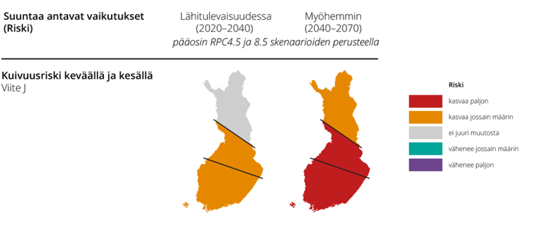
Abioottiset tuhot Vaikutukset - kuivuus
Puuston stressitason nousu
Alttiimpi tuhohyönteisille ja kuusenjuurikäävälle
Kasvutappiot
Versojen tai latvaosien kuivuminen
Taimien juuristovauriot ja kuivuuskuolemat
Maaperän toistuva sulaminen ja jäätyminen aiheuttaa juuristovaurioita
Taimet pystyvät ottamaan vettä vain maan pintakerroksista
Voimistuvat kuivuusriskit lisäävät myös metsäpaloriskejä
Kuva: Venäläinen ym. (2020) https://doi.org/10.1111/gcb.15183

Slide 17
Abioottiset tuhot Vaikutukset - tuuli- ja lumituhot
Puuston latvuksiin kertynyt märkä ja painava lumikuorma nostaa tuhoriskiä
Tuhoriskien oletetaan kasvavan eniten Suomen etelä- ja keskiosissa.
Erityisesti riski nousee turvemailla roudan vähentyessä
Taloudellisia tappioita
Puutavaran arvo alenee, koska tukkipuuta siirtyy kuitupuuksi ja jopa energiapuuksi
Kasvutappioita ennenaikaisten hakkuiden tai tuulituhon aiheuttaman liian alhaisen kasvatustiheyden vuoksi
Laaja-alaisen myrskyn jälkeen osa tuhopuustosta saattaa jäädä korjaamatta tai korjuu viivästyy
Seuraustuhot, kuten kirjanpainajan, ytimennävertäjien tai juurikäävän tuhot voivat lisääntyä
Toisaalta metsään jätetyt tuulenkaadot tärkeää lahopuuta ja hiilivarastoja
Lehtipuutuulenkaatoja voi jättää lisäämään metsän monimuotoisuutta
Havupuiden tuulenkaatoja jätetään vain metsätuholain sallimissa rajoissa
Kuva: © Päivi Lyytikäinen-Saarenmaa

Slide 18
Ilmaston lämpeneminen ja juurikääpä
Juurikääpä hyötyy ilmaston lämpenemisestä
Keskilämpötilan noustessa juurikääpärihmaston kasvu nopeutuu
Kasvu ja leviäminen alkaa entistä aikaisemmin keväällä ja jatkuu yhä myöhemmälle syksyyn
Jo parin asteen lämpötilan nousu nopeuttaa juurikäävän leviämistä kuusen rungossa neljänneksellä
Merkitsee kymmenen vuoden jaksolla noin puoli metriä ylimääräistä lahoa sairastuneissa puissa
Juurikäävälle suotuisten olosuhteiden parantuessa myös tartunnan saaneiden runkojen määrä lisääntyy
Puiden kasvu lisääntyy, mikä osaksi kompensoi juurikäävän aiheuttamaa menetystä
Juurikääpä kuitenkin arvokkaimmassa tyviosassa
Ilmastonmuutoksen vaikutukset juurikääpätuhojen määrään. Kuva: © Luke.

Slide 19
Ilmaston lämpeneminen ja juurikääpä
Viileämmässä rihmaston kasvu hidastuu
Lämpötilan laskiessa nollaan kasvu ja itiötuotanto pysähtyy
Sienirihmasto kuolee, jos lämpötila laskee alle -30 °C
Suomen olosuhteissa maalämpötila tuskin koskaan näin alhainen
Viileä ilmasto on todennäköisesti rajoittanut juurikäävän leviämistä Pohjois-Suomeen
Hakkuut ovat rajoittuneet pakkasjaksoille pitkinä ja kylminä talvina
Leutojen talvien vuoksi yhä suurempi osa hakkuista joudutaan tekemään sulan maan aikana
Itiötartunnat lisääntyvät
Lämpötilan noustessa juurikääpä hivuttautuu yhä pohjoisemmaksi
Ilmastonmuutoksen vaikutukset juurikääpätuhojen määrään. Kuva: © Luke.

Slide 20
Koulutuspaketin sisältö
Kuusenjuurikääpä - Lajin esittely
Kuusenjuurikääpä (Heterobasidion parviporum)
Juurikäävän leviäminen
Juurikäävän esiintyminen
Metsätuhot
Hallinnan vaiheet
Metsätuholaki
Metsätuholaki, metsälain 10§ ja ympäristötukikohteet
Ilmastonmuutos ja metsätuhot – ennaltaehkäisy ja vaikutukset
Lämpötilan kasvu
Kuivuustuhot
Tuuli- ja lumituhot
Ilmaston lämpeneminen ja juurikääpä
Kuusenjuurikääpä tuhonaiheuttajana
Havaitseminen ja tunnistaminen
Juurikäävän torjunta
Metsänhoitotoimenpiteet ja juurikääpä
Kantokäsittely
Kannonnosto
Sulan maan hakkuut ja raivaukset
Jaksollinen kasvatus
Jatkuva kasvatus
Lisätietoa
Kartta- ja seurantapalvelut
Lisätietolinkit
Kirjallisuusluettelo

Slide 21
Kuusenjuurikäävän havaitseminen ja tunnistaminen
Juurikääpä lahottaa enimmäkseen kuollutta sydänpuuta
Pystypuista juurikäävän havaitseminen todella hankalaa, jopa mahdotonta
Puu voi säilyä jopa vuosikymmeniä ulkoisesti hyväkuntoisena
Puu alkaa oireilla ulkoisesti vasta lahon edetessä elävään mantopuuhun
Tartunta paljastuu usein vasta hakkuun aikana
Tarkkailu tärkeää metsänhoitotöiden yhteydessä
Hakkuun aikainen ja jälkeinen katkontapintojen tarkastelu
Havainnot yleensä
Hakkuun yhteydessä tyveltään lahonneista rungoista
Metsikön sisältä löytyvistä lahojuurisista tuulenkaadoista tai vanhoista kannoista
Näistä voi löytää myös juurikäävän itiöemiä eli kääpiä
Etenkin kosteista oloista, kuten kasvillisuuden suojasta tai karikekerroksen alta
Käävät yläpuolelta kanelinruskeita, alapuolen pillistö hohtavan valkoinen
Myrskytuhoissa katkenneiden puiden ja kokonaan kaatuneiden lahojen juurien tarkastelu
Vasemmalla näkyvissä juurikääpälahoa ja oikealla mesisienilahoa. Kuva: @Tuula Piri, Luke.

Slide 22
Kuusenjuurikäävän havaitseminen ja tunnistaminen
Kuusenjuurikäävän tavanomaisia oireita:
Pituuskasvun tyrehtyminen
Latvuksen harsuuntuminen ja neulasten värin haalistuminen
Mahdolliset pihkavuodot rungossa
Rungon tyviosan paksuuntuminen
Näille oireille voi kuitenkin olla myös muita syitä kuin juurikääpä
Helpoiten havaittavat erot myös yleisiin mesisieniin
Juurikääpälaho on vaaleanruskeaa, mesisienilaho tummanruskeaa
Myös mesisieni lahottaa kannon usein ontoksi, mutta laho ei nouse ylös runkoon
Mesisienilahossa raja terveen ja lahon puun välillä on jyrkkä toisin kuin juurikääpälaholla
Voivat esiintyä myös samassa puussa yhtä aikaa
Vasemmalla näkyvissä juurikääpälahoa ja oikealla mesisienilahoa. Kuva: © Tuula Piri, Luke.

Slide 23
Juurikäävän torjunta
Tehokkainta on estää juurikäävän leviäminen uusille alueille
Toteuttamalla hakkuut ja metsänhoitotoimenpiteet talvella
Kantokäsittely havupuuvaltaisissa metsissä sulan maan aikaan tehdyissä hakkuissa
Sekapuustoisuuden suosiminen vähentää juurikäävän leviämistä
Puulajin vaihtaminen lehtipuuksi tehokkain tapa estää juurikäävän leviäminen ja säilyminen
Lahon puutavaran pois vienti ei ehkäise juurikäävän leviämistä
Laho leviää juuriyhteyksien avulla maassa
Lahot kannot ja maapuut itiöemien (kääpien) kehittymisalustoja
Jatkuvaa tutkimusta biologisen torjunnan edistämiseksi
Juurikäävän elinvoimaisuutta rajoittavat virukset
Juurikäävän kanssa kilpailevat lahosienet
Tapion TaimiSankari-kuusentaimet
Sisältävät PaLAR3B alleelin
Hidastaa juurikäävän leviämistä jopa -27 %
Ei estä infektoitumista
Hyöty arvokkaan tyviosan säilyessä pidempään

Slide 24
Metsänhoitotoimenpiteet ja juurikääpä Kantokäsittely
Hakkuiden ja raivausten yhteydessä
Metsäkoneen hakkuupään levityslaitteistolla tai reppuruiskulla
Lain velvoite läpimitaltaan >10 cm havupuiden kannoille
Myös pienempiä kantoja suositellaan käsiteltäväksi
Kasvinsuojeluaineen tulee peittää vähintään 85 % kunkin käsiteltävän kannon pinnasta
Suositellaan kasvukauden aikana myös energiapuun korjuun yhteydessä
Kantokäsittelyssä käytössä kahta eri ainetta
Urea (kemiallinen kontrolli)
Kannon pinta muuttuu emäksiseksi jolloin juurikäävän itiöt eivät idä
Rajoituksena vähintään 10 metrin suojavyöhyke vesistöihin ja pienvesiin
Harmaaorvakka (biologinen kontrolli)
Valtaa kannon pinnan ennen juurikääpää
Kasvaa syvemmälle kuin mihin urean vaikutus yltää
Ei tartu kasvaviin puihin
Rajoituksena jäätyminen pakkasella

Slide 25
Metsänhoitotoimenpiteet ja juurikääpä Kannonnosto
Ei poista juurikääpää
Havupuiden kantojen korjuun avulla voidaan jonkin verran hillitä juurikäävän leviämistä
Ei suojaa seuraavaa puusukupolvea juurikääpätartunnalta
Osa kannoista ja lahoista juurista jää aina korjaamatta
Juurikääpä voi säilyä yli kuusi vuotta tartuntakykyisenä hyvinkin pienissä, vain 15 mm:n paksuisissa juurenpätkissä
Kantojen nostossa ja kuljetuksessa juurimateriaali leviää helposti laajemmalle alueelle
Uusia tautipesäkkeitä voi syntyä enemmän kuin jos kannot olisi jätetty nostamatta
Varastoidut kannot voivat levittää juurikääpää
Lahojen kuusikantojen varastointi lisää juurikäävän leviämisriskiä, jos kantojen poiskuljetuksesta ei huolehdita ajoissa.
kantokasojen alimmat ja kosteat kannot otollisia juurikäävän itiöemien kehittymiselle
Kannonnostossa muistettava
Juurikäävän lahottaman puuaineksen poisto mahdollisimman tarkasti seuraavan sukupolven juurikääpätartuntojen hillitsemiseksi
Jos hakkuu tehdään 1.5.-30.11., tulee hakkuun yhteydessä toteuttaa havupuun kantokäsittely tulevasta kannonnostosta huolimatta
Mikäli korjuukohteella ei todeta juurikääpää, tulee alueella jättää osa kannoista korjaamatta luonnon monimuotoisuuden ja maaperän tuotoskyvyn turvaamiseksi
Säästettävät havupuun kannot tulisi käsitellä kasvinsuojeluaineella
Kantojen varastointi aurinkoiselle ja kuivalle paikalle
Terveet kannot varastopinon alimmaisiksi
Kaikkien kantojen pois kuljetus tienvarsivarastosta viimeistään kahden vuoden kuluessa
Varaston alimmaistenkin kantojen keräys

Slide 26
Metsänhoitotoimenpiteet ja juurikääpä Sulan maan hakkuut ja raivaukset
Sulan maan harvennuskohteiksi valitaan ensisijaisesti lehtipuuvaltaisia leimikoita
Puustovaurion riskin minimointi
Altistaa metsikköä tartunnalle
Riskin vähentämisen keinoja
Tarvittaessa kohteen ennakkoraivaus näkyvyyden parantamiseksi
Havupuuvaltaisten kohteiden korjuun välttäminen keväällä
Puiden kuori irtoaa helposti
Puut vaurioituvat herkemmin
Ajourilla riittävä leveys ja hakkuutähteen käyttö pystypuiden juuriston suojaamiseksi
Sulan maan taimikonhoitotöissä ja ennakkoraivauksessa riski juurikäävän leviämiselle kasvaa, jos poistettavana on runsaasti havupuuta
Läpimitaltaan jo 2 cm havupuukanto voi levittää juurikääpää kasvatettaviin puihin
Tartuntariski kasvaa poistettavien havupuiden läpimitan ja määrän kasvaessa
Riski korostuu esimerkiksi kylvömänniköiden taimikonharvennuksissa
Raivauksessa havupuiden kantokäsittelyä on testattu, mutta käytännön toimivat menetelmät puuttuvat

Slide 27
Metsänhoitotoimenpiteet ja juurikääpä Jaksollinen kasvatus
Juurikäävän torjuminen ja vähentäminen jaksollisissa metsiköissä usein kustannustehokkaampaa jatkuvaan kasvatukseen verrattuna
Juurikäävän leviäminen metsikössä mahdollista
Pysäyttää uudistushakkuussa puulajia vaihtamalla
Hidastaa käyttämällä paremmin juurikääpää sietävää taimiainesta
Harvennushakkuussa havainto juurikäävästä voi vähentää tulevia hakkuukertoja
Juurikäävän leviämisriski pienenee hakkuukertojen ollessa vähäisiä
Vähemmän runko- ja juuristovaurioita
Juurikäävän vaivaaman kuusikon uudistaminen kuuselle ei mielekästä
Kantojen poisto, kulotus tai edes kantokäsittely ei kokonaan poista juurikääpää metsiköstä
Osa juuristosta jää maaperään tai hakkuutähteisiin ja sitä kautta juurikääpä pääsee leviämään uusiin puusukupolviin
Juurikääpätartunnan leviämistä nuorissa mäntytaimikoissa voidaan rajoittaa
Kaatamalla taudin tappaman puun tai puuryhmän ympäriltä kaksi tai kolme riviä terveitä mäntyjä
Käsittelemällä niiden kannot harmaaorvakalla (mutta ei urealla)
Harmaaorvakka kasvaa männyllä myös puiden juuristoon katkaisten juurikäävän leviämisreitin

Slide 28
Metsänhoitotoimenpiteet ja juurikääpä Jatkuva kasvatus
Metsän kasvatus ja uudistuminen perustuu paikalliseen taimiainekseen
Jos alueella jo juurikääpää, leviää se todennäköisesti uusiinkin puihin
Puulajin vaihtaminen hankalaa luontaisessa uudistamisessa
Tiheäkasvuinen taimikko levittää juurikääpää tehokkaasti
Poiminta- ja pienaukkohakkuita tehdään useammin kuin jaksollisessa kasvatuksessa
Useampi käynti metsässä lisää runko- ja juuristovaurioiden riskiä
Hakkuiden ajoitus talvelle
Vähemmän puustovaurioita
Juurikäävän leviämisen riski pienempi
Sulan maan hakkuissa kantokäsittely metsätuholain velvoitteiden mukaisesti
Jatkuvaa kasvatusta tulisi harjoittaa vain sellaisilla kohteilla jossa juurikääpää ei ole

Slide 29
Koulutuspaketin sisältö
Kuusenjuurikääpä - Lajin esittely
Kuusenjuurikääpä (Heterobasidion parviporum)
Juurikäävän leviäminen
Juurikäävän esiintyminen
Metsätuhot
Hallinnan vaiheet
Metsätuholaki
Metsätuholaki, metsälain 10§ ja ympäristötukikohteet
Ilmastonmuutos ja metsätuhot – ennaltaehkäisy ja vaikutukset
Lämpötilan kasvu
Kuivuustuhot
Tuuli- ja lumituhot
Ilmaston lämpeneminen ja juurikääpä
Kuusenjuurikääpä tuhonaiheuttajana
Havaitseminen ja tunnistaminen
Juurikäävän torjunta
Metsänhoitotoimenpiteet ja juurikääpä
Kantokäsittely
Kannonnosto
Sulan maan hakkuut ja raivaukset
Jaksollinen kasvatus
Jatkuva kasvatus
Lisätietoa
Kartta- ja seurantapalvelut
Lisätietolinkit
Kirjallisuusluettelo

Slide 30
Kartta- ja seurantapalvelut
Metsätuhohakkuut (Metsäkeskus)
Metsänkäyttöilmoitukset (Metsäkeskus)
Lumi- ja tuulituhojen riskikartat (Luke)
Ilmoita metsätuhosta (Luke)
Tehoisan lämpösumman seurantakartta (Metsäkeskus)
Luke päivittää juurikäävän ennustekartat vuonna 2024

Slide 31
Lisätietoa
Tietoa tuhonaiheuttajista (Luke)
Tuhot metsissä (Metsäkeskus)
Juurikääpätuhojen tunnistaminen ja torjunta (Metsäkeskus)
Metsänhoidon suositukset - juurikääpätuhojen torjunta (Tapio)
Metsänhoidon suositukset - ilmastokestävä metsänhoito (Tapio)
Metsätuhoaiheisia podcast ja video-julkaisuja (Metsäkeskus)
Mättäällä podcastit
Metsätuhot-kanava
TyviTuho-projektin sivut (Luke) [Projekti valmistuu vuonna 2024]
TyviTuho-hankkeen esitys, Hiilestä kiinni seminaari 3.11.2023 (Luke)

Slide 32
Kirjallisuusluettelo
Piri, T., ym. 2019. Juurikääpätuhojen tunnistaminen ja torjunta. Offset Ulonen Oy, 2019. https://www.metsakeskus.fi/sites/default/files/document/juurikaapatuhojen-tunnistaminen-ja-torjunta.pdf
Kasanen, R. 2009. Metsäpuiden sienitaudit. Metsäkustannus. 221 s.
Piri, T. 1996. The spreading of the S type of Heterobasidion annosum from Norway spruce stumps to the subsequent tree stand. European Journal of Forest Pathology, Vol 26, Issue 4, Pages 193-204.
Honkaniemi, J., ym. 2014. Hmodel, a Heterobasidion annosum model for even-aged Norway spruce stands. Canadian Journal of Forest Research, Vol. 44, Number 7. https://doi.org/10.1139/cjfr-2014-0011
Müller, M., ym. 2018. Butt rot incidence in the northernmost distribution area of Heterobasidion in Finland. Forest Ecology and Management 425, 154-163.
Silver, T. & Piri, T. 2017. Havaintoja tyvitervastaudista turvemaiden männiköissä. Suo 68(1), 1-11. http://www.suo.fi/pdf/article10110.pdf
Venäläinen A., ym. 2020. Climate change induces multiple risks to boreal forests and forestry in Finland: A literature review. Global Change Biology 26, 4178–4196. https://doi.org/10.1111/gcb.15183
Aalto, J., ym. 2021. High-resolution analysis of observed growing season variability over northern Europe. Climate Dynamics 58. https://doi.org/10.1007/s00382-021-05970-y
Valkonen, S., ym. 2010. Poiminta- ja pienaukkohakkuut – vaihtoehtoja avohakkuulle. Metsäkustannus Oy.
Gaitnieks, T., ym. 2019. Susceptibility of small-diameter Norway spruce understory stumps to Heterobasidion spore infection. Forests 10, 521. https://doi.org/10.3390/f10060521
Gunulf, A. et al. 2013. Secondary spread of Heterobasidion parviporum from small Norway spruce stumps to adjacent trees. Forest Ecology and Management 287. http://dx.doi.org/10.1016/j.foreco.2012.09.011
Asikainen, A., ym. 2012. Bioenergia, ilmastonmuutos ja Suomen metsät. Metlan työraportteja 240. Metsäntutkimuslaitos. http://www.metla.fi/julkaisut/workingpapers/2012/mwp240.htm
Piri, T & Hamberg, L. 2015. Persistence and infectivity of Heterobasidion parviporum in Norway spruce root residuals following stump harvesting. Forest Ecology and Management 353: 49-58. https://doi.org/10.1016/j.foreco.2015.05.012

